Slide 1
Проектно-исследовательская работа на тему: «Место моей семьи в Великой Отечественной войне»
Выполнила ученица 3 А класса Гимназии №76
Фасхутдинова Сабина
Классный руководитель:
Верхотурова Наталья Анатольевна

Slide 2
Цель исследования
Восстановление исторической памяти о моем прадедушке Абрамова Петра Гавриловича – участника Великой Отечественной войны.

Slide 3
Задачи и методы исследования проекта
Задачи:
1. Собрать сведения о жизни (до войны, во время войны, после войны) моего прадедушки.
2. Проанализировать собранную информацию.
3. Установить вклад моего прадедушки в победу в Великой Отечественной войне 1941-1945 годов.
Методы исследования:
1. Опрос родственников.
2. Поиск документальных источников в семейном архиве, в музеях, на сайтах «Подвиг народа», «Память народа», книге И.Глухова «Халкым минем – керэшен».
3. Анкетирование одноклассников.
4. Анализ полученных информаций и фактов.

Slide 4
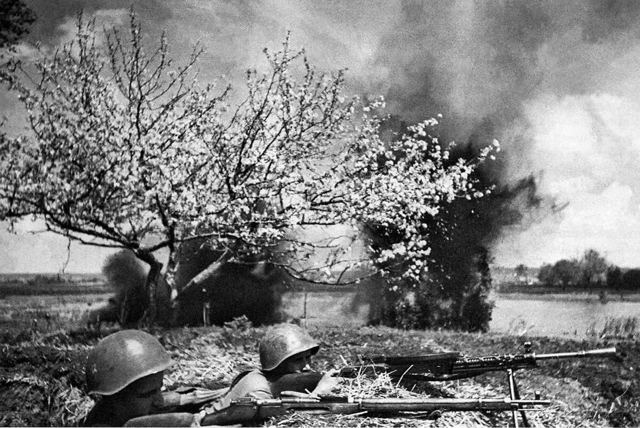
Введение
Великая Отечественная Война…
Она оставила свой след в нашей семье. Поэтому я решила узнать историю моей семьи и прадедушки в эти годы.
Для меня очень важно, чтобы осталась память о моем прадедушке.

Slide 5
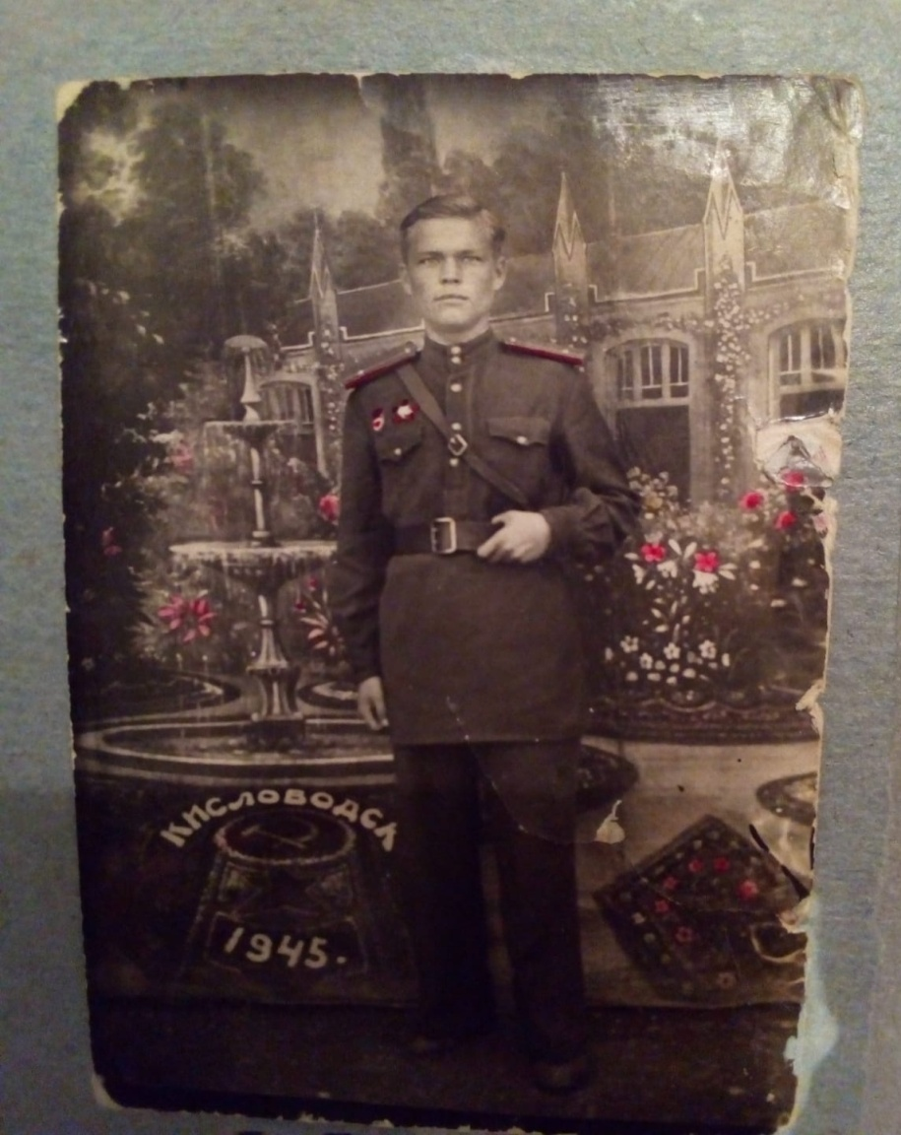
Мой прадедушка Абрамов Петр Гаврилович родился в 1922 году в деревне Средний Багряж Заинского района.
В мае 1939 года окончил среднюю школу и был назначен учителем ОБЖ в своей же школе.
1940 году в октябре месяце мой прадедушка был призван в Советскую армию.
В 1941 году с первых дней Великой Отечественной войны отправился на фронт.

Slide 6
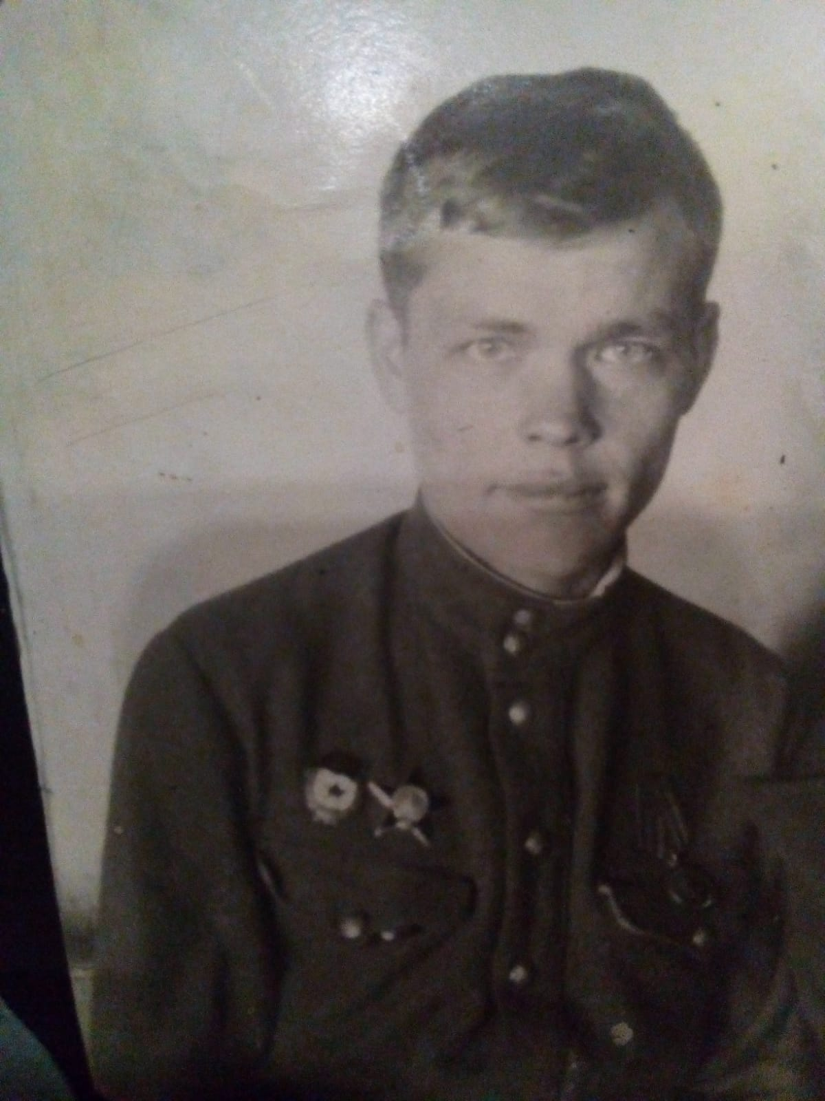
Прадедушка участвовал в следующих сражениях:
Битва за Москву
Воронежская битва
Курская Дуга
Освобождение Украины
Освобождение Польши
Наступательные бои на реке Одра

Slide 7
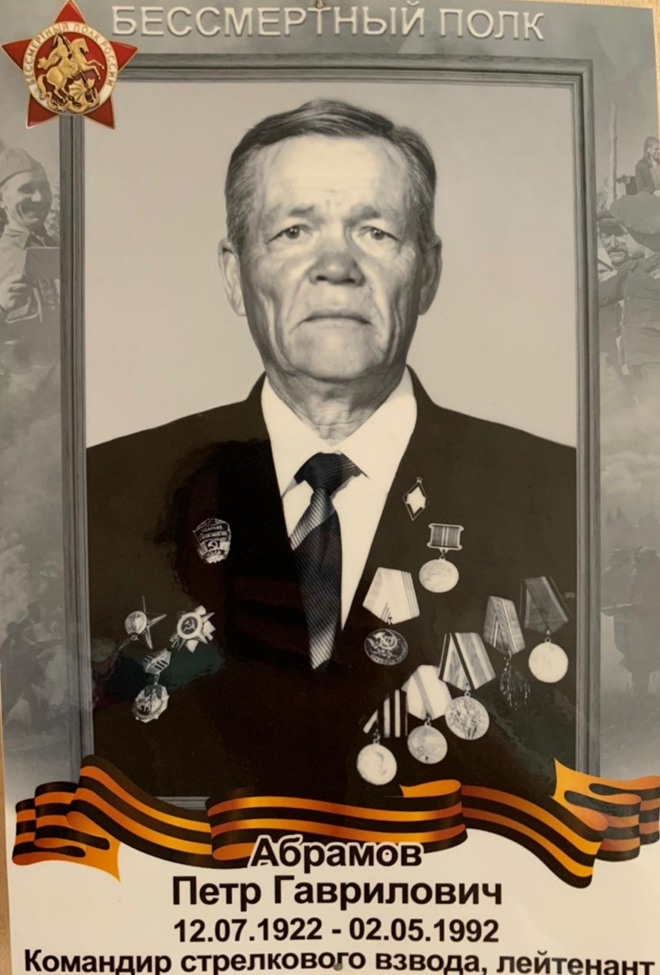
Мой прадедушка прошел всю войну от начала до конца в звании лейтенанта.
За боевые заслуги его назначили командиром стрелкового взвода.
Во время сражений 3 раза получал ранения, лежал в госпитале, снова возвращался на фронт.
Война, как он рассказывал моему дедушке, была очень страшная, на ней погибло много людей.

Slide 8
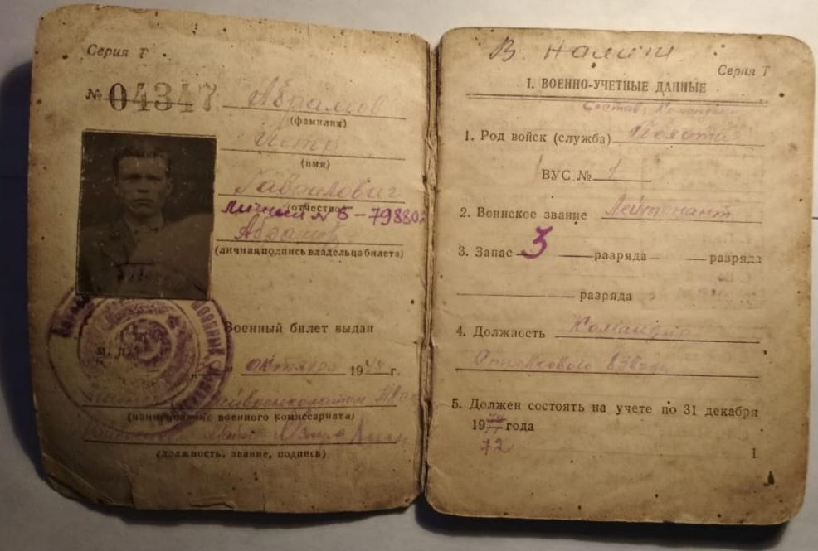
Военный билет моего прадедушки:

Slide 9
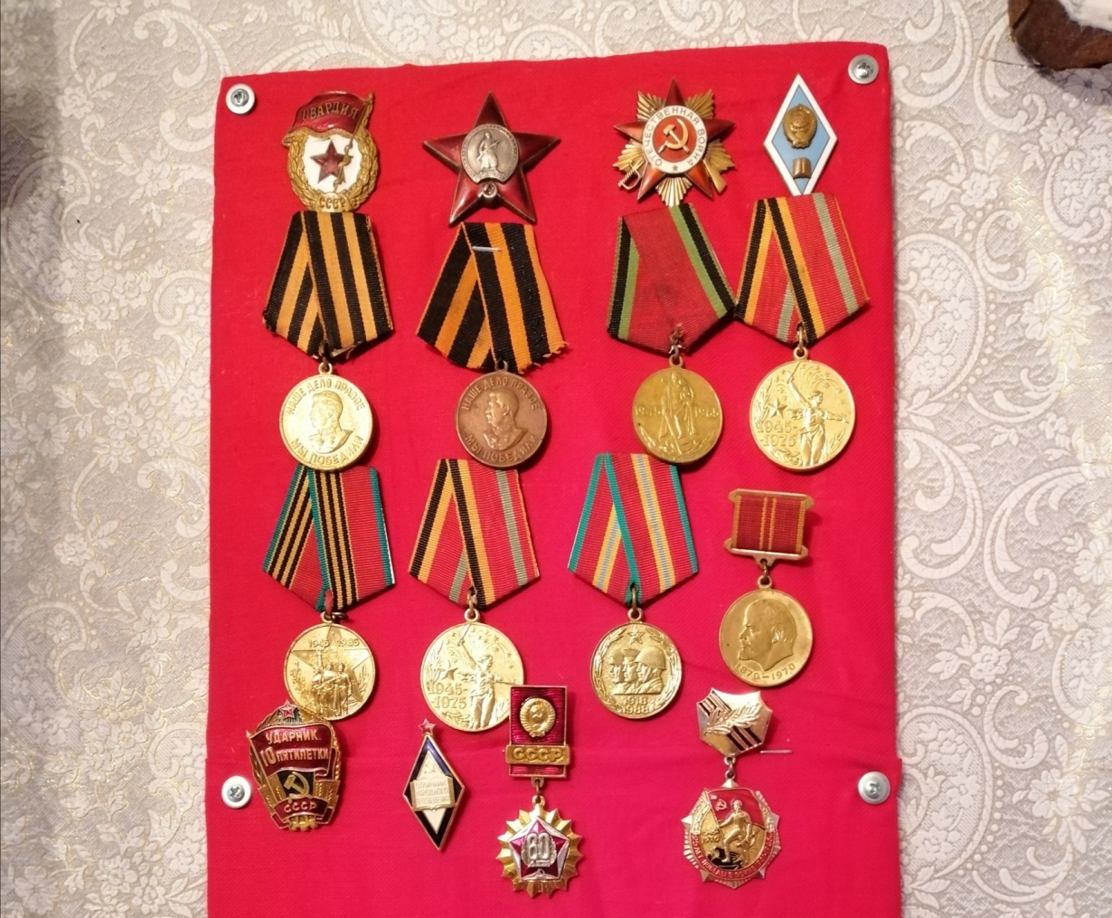
Ордена и медали прадедушки:
Награжден орденами :
«За отвагу»
«Красная звезда»
«Красной Знамени»
«Великой Отечественной войны I степени»
«Великой Отечественной войны II степени»

Slide 10
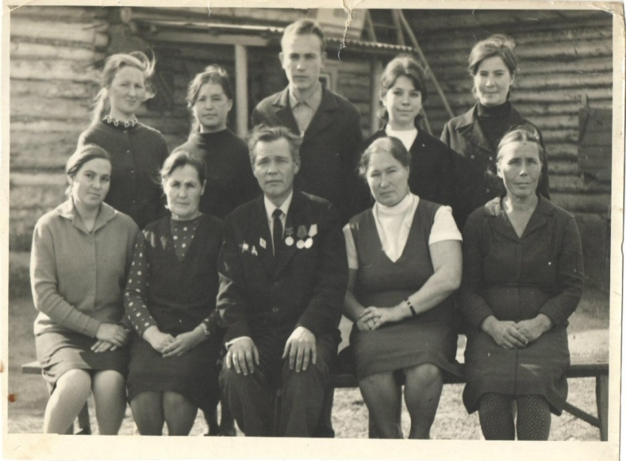
Послевоенная жизнь прадедушки
После окончания войны в 1945 году прадедушка вернулся домой. После он основал и построил Верхненалимскую среднюю школу Заинского района. Его назначили директором, где проработал 35 лет, а также преподавал химию и биологию. (На фото школа, директор Петр Гаврилович и педагогический коллектив школы)

Slide 11
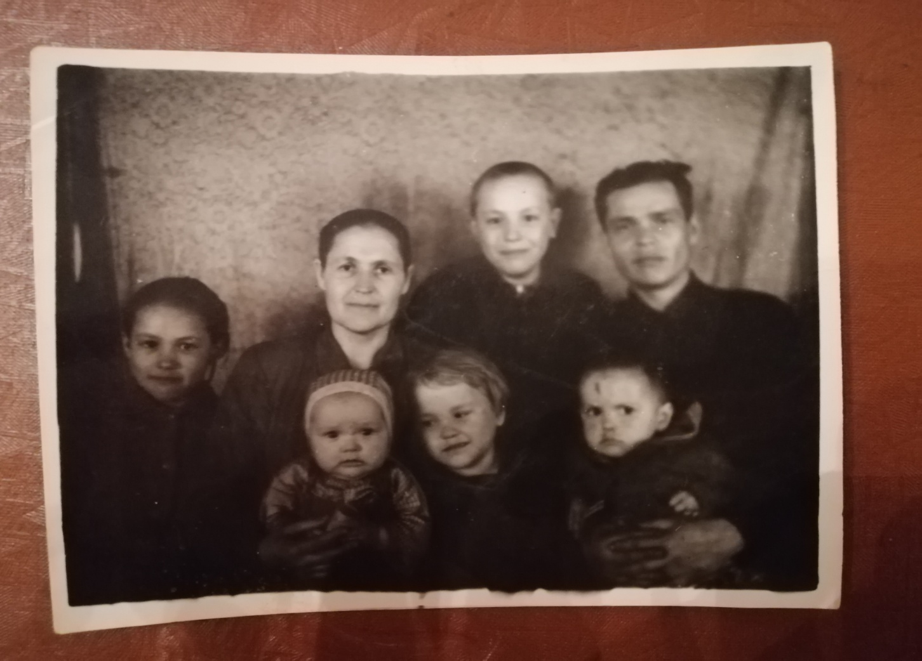
Там же в школе он познакомился со своей женой Софьей Егоровной, моей прабабушкой. Она была учительницей начальных классов. Они вырастили и воспитали 6 детей.

Slide 12
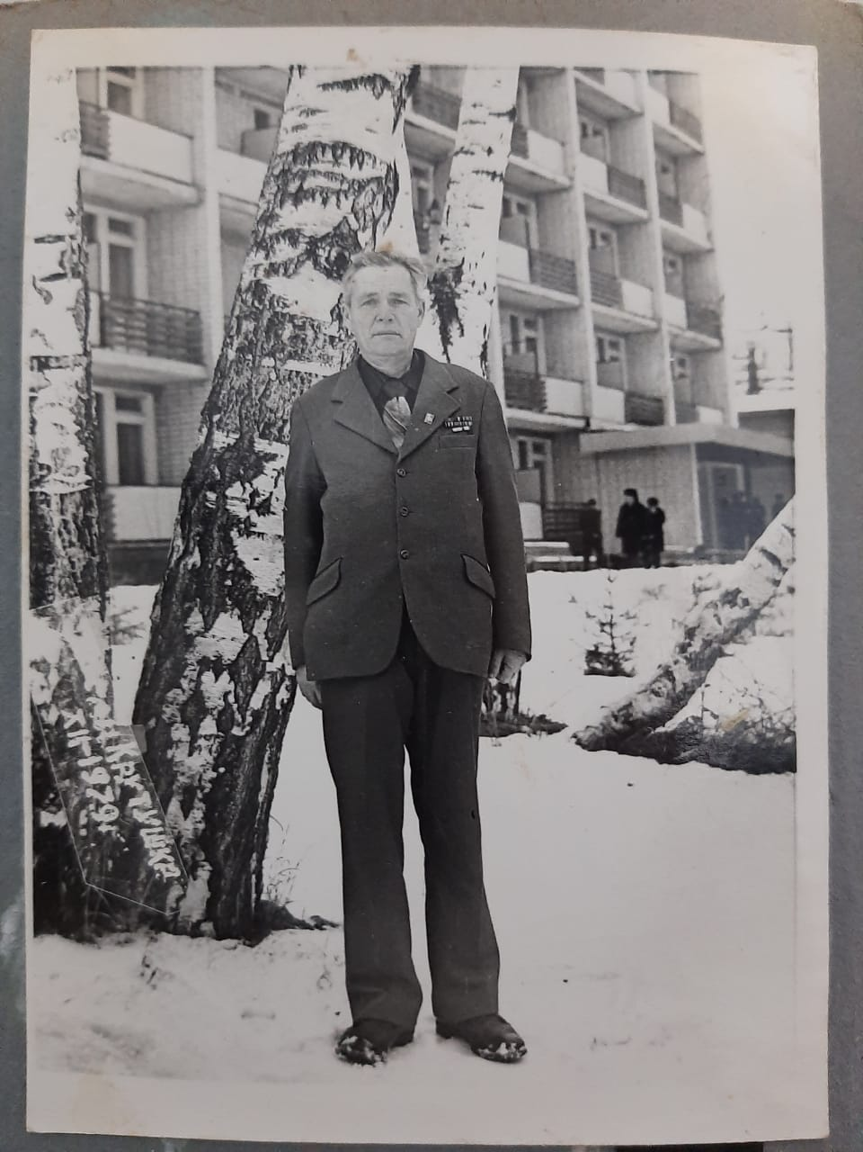
Мой прадедушка умер 3 мая 1992 года.
Но память о нем будет жить вечно!
Мы - его дети будем рассказывать о нем своим детям и детям своих детей из поколения в поколения! История сохранится навсегда!

Slide 13
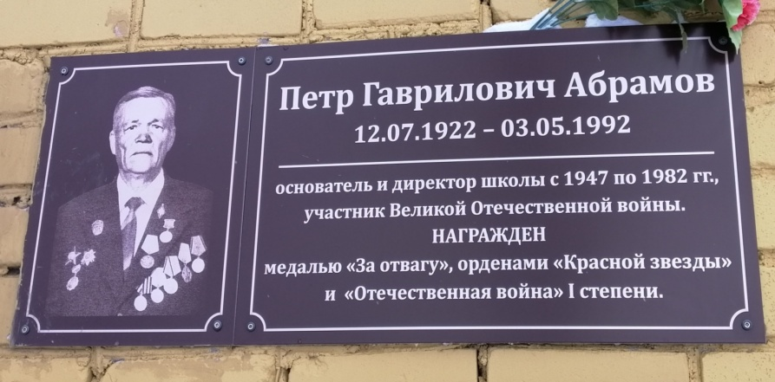
В 2015 году прадедушке присвоено звание Воин Воинской Славы. В честь этого была установлена мемориальная доска к школе, которую он основал.
Наш прадедушка – гордость нашей семьи!

Slide 14
Что знают современные школьники о Великой Отечественной войне 1941-1945 г.г?
Чтобы получить ответы на мои вопросы, я решила опросить своих одноклассников.
В своих анкетах я интересовалась: какой праздник празднует наш страна 9 мая; когда началась и закончилась Великая Отечественная война; в вашей семье есть участники Великой Отечественной войны; читаете ли вы книги, рассказы о войне?
В анкетировании приняли участие:
учащиеся 3 А класса, 32 человека
По результатам опроса можно сказать следующее: большинство учеников знает когда началась и закончилась война, 100 % учеников считают, что мы должны знать и помнить историю нашей страны и гордиться теми, кто защищал нашу Родину в те страшные годы.
Результаты некоторых вопросов я показала в гистограмме. По ним видно, что не все ученики знают участвовали ли их прадедушки и прабабушки в Великой Отечественной войне. Поэтому я считаю, что им нужно задать этот вопрос своим родителям. Родители обязательно им расскажут, я уверена, что у многих есть такие родственники. Ведь эта страшная война коснулась каждую семью…
56% учеников ответили, что читают рассказы о войне, 44% - не читают. Я считаю, что благодаря рассказам и книгам о войне можно узнать историю своей страны, прочувствовать трагедию и ужас войны, восхититься героизмом людей того времени. Хотелось бы, чтобы все дети читали рассказы и стихи о Великой Отечественной войне. Поэтому я решила подготовить для моих одноклассников небольшие книжки-брошюрки с рассказами о войне. Я уверена, что они заинтересуются чтением таких книг.

Slide 15
Результаты анкетирования одноклассников в гистограммах:

Slide 16
Заключение
Идут года, война уходит в прошлое, но, изучая историю семьи, вновь и вновь переживаешь те события и понимаешь, что война была не где-то далеко, а здесь, на нашей земле, в моей семье. Становится ясно, какой трудной дорогой наши прадеды шли к Великому дню 9 мая 1945 года. Мы обязательно должны сохранить память о тех, кто прошёл эту войну.
Я горжусь, что Абрамов Петр Гаврилович– мой прадедушка, был одним из тех, кто защищал нашу Родину и победил! Я помню и горжусь!!!

Slide 17
Спасибо за внимание!

